Slide 1
ヨセフ(2)
そうせいき しょう
創世記39-40章
2024.06.16 Bible Gallery

Slide 2
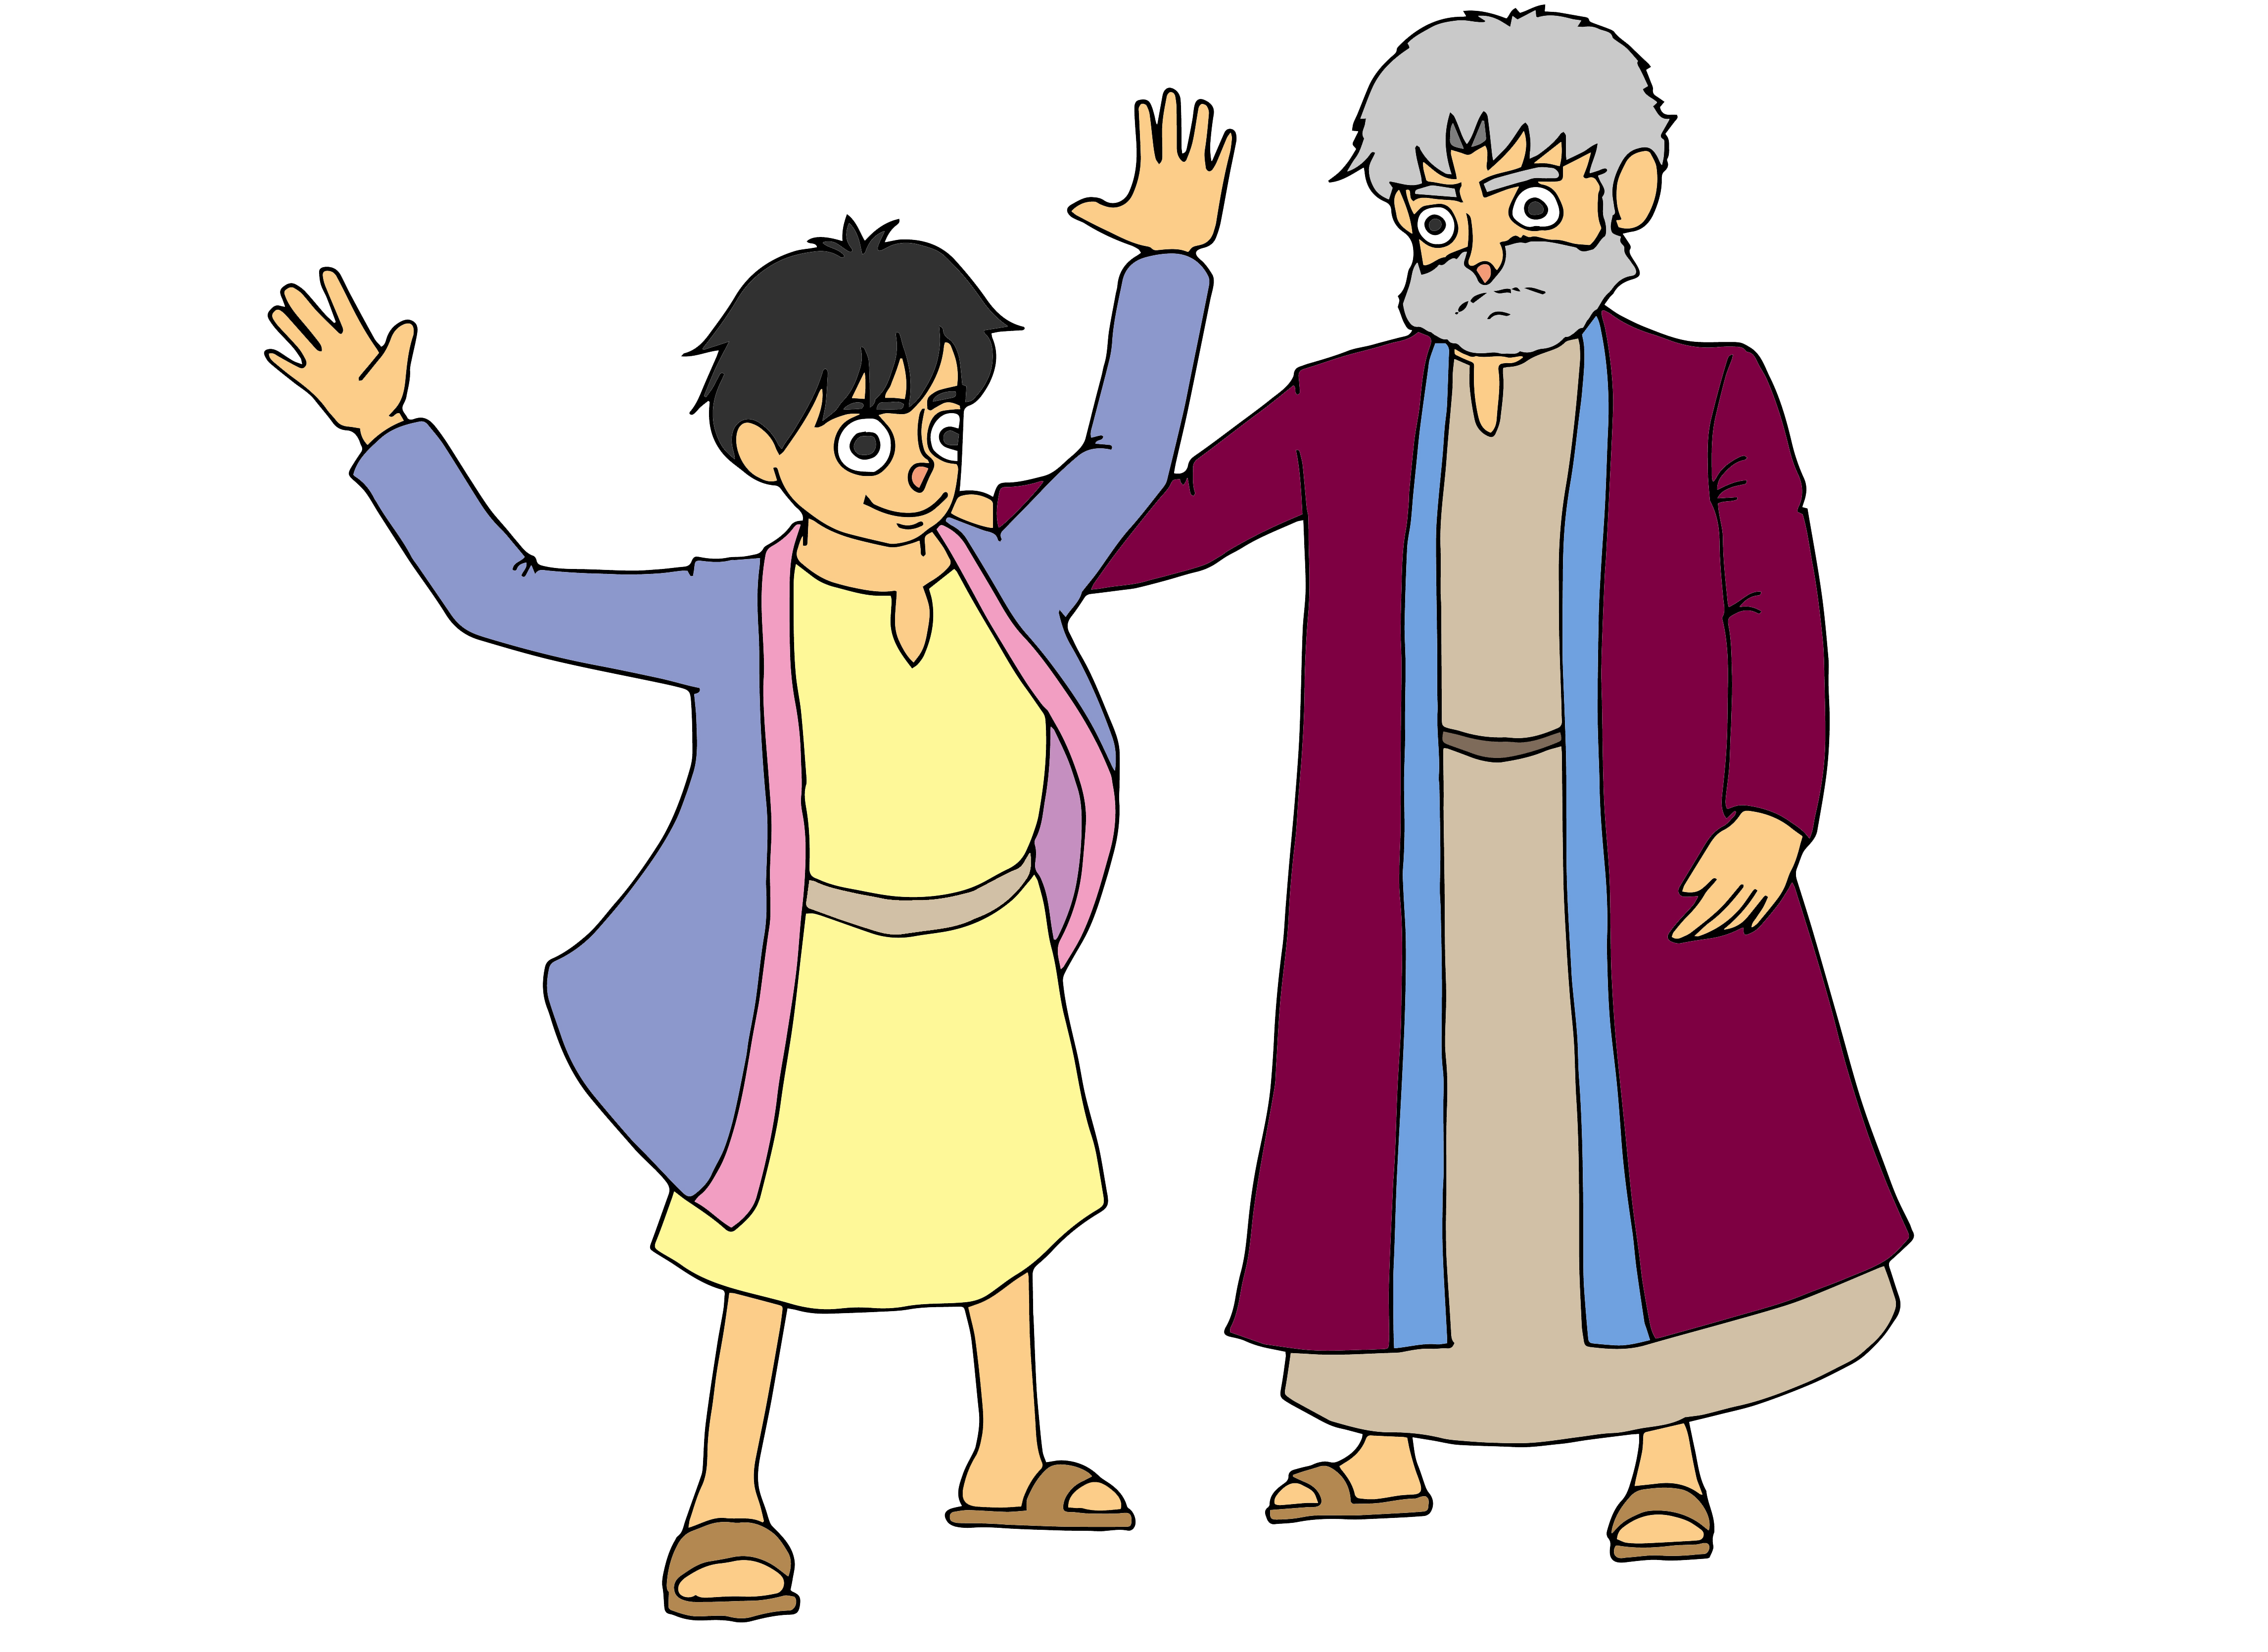

Slide 3
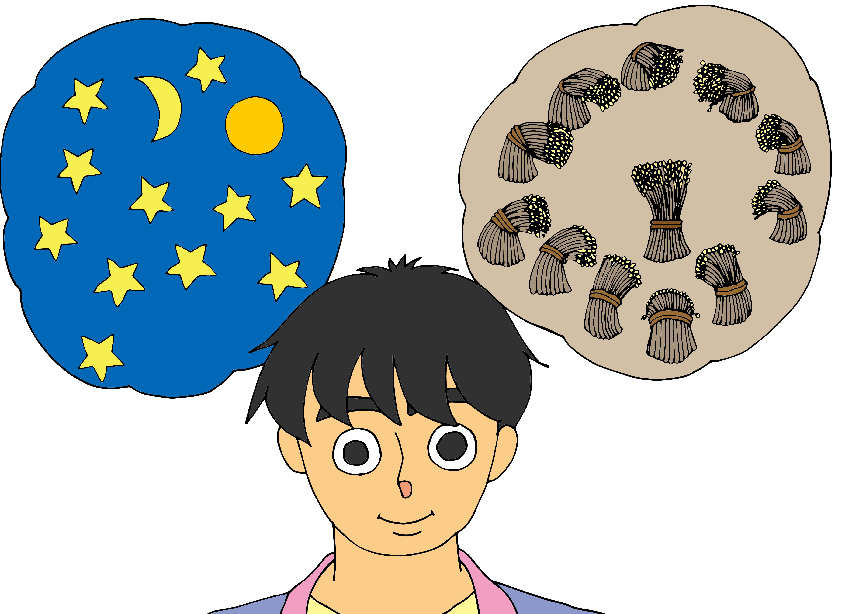

Slide 4
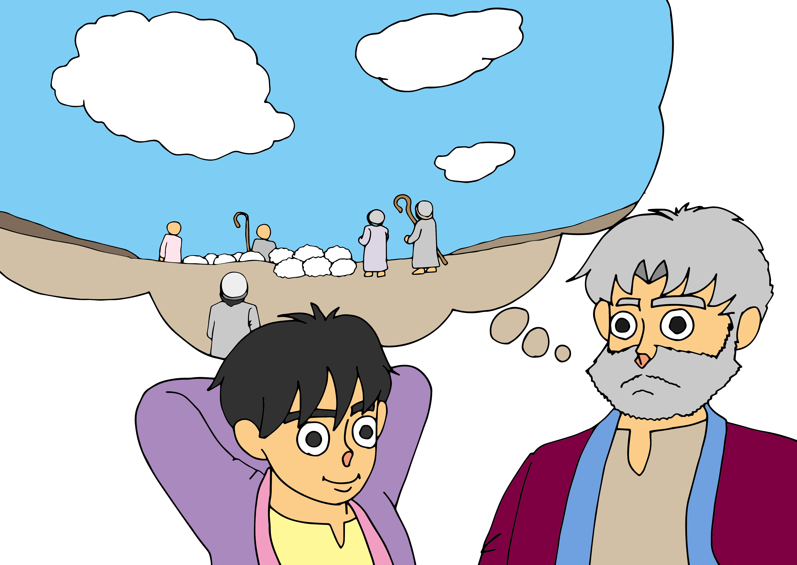

Slide 5
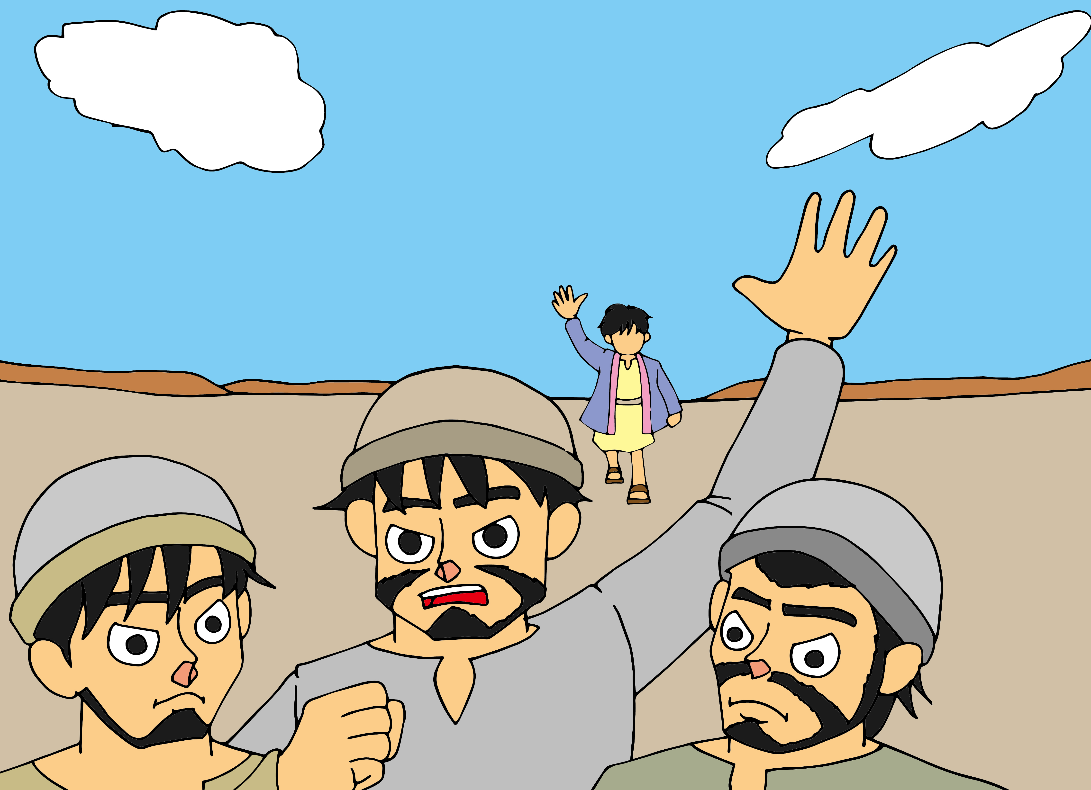

Slide 6
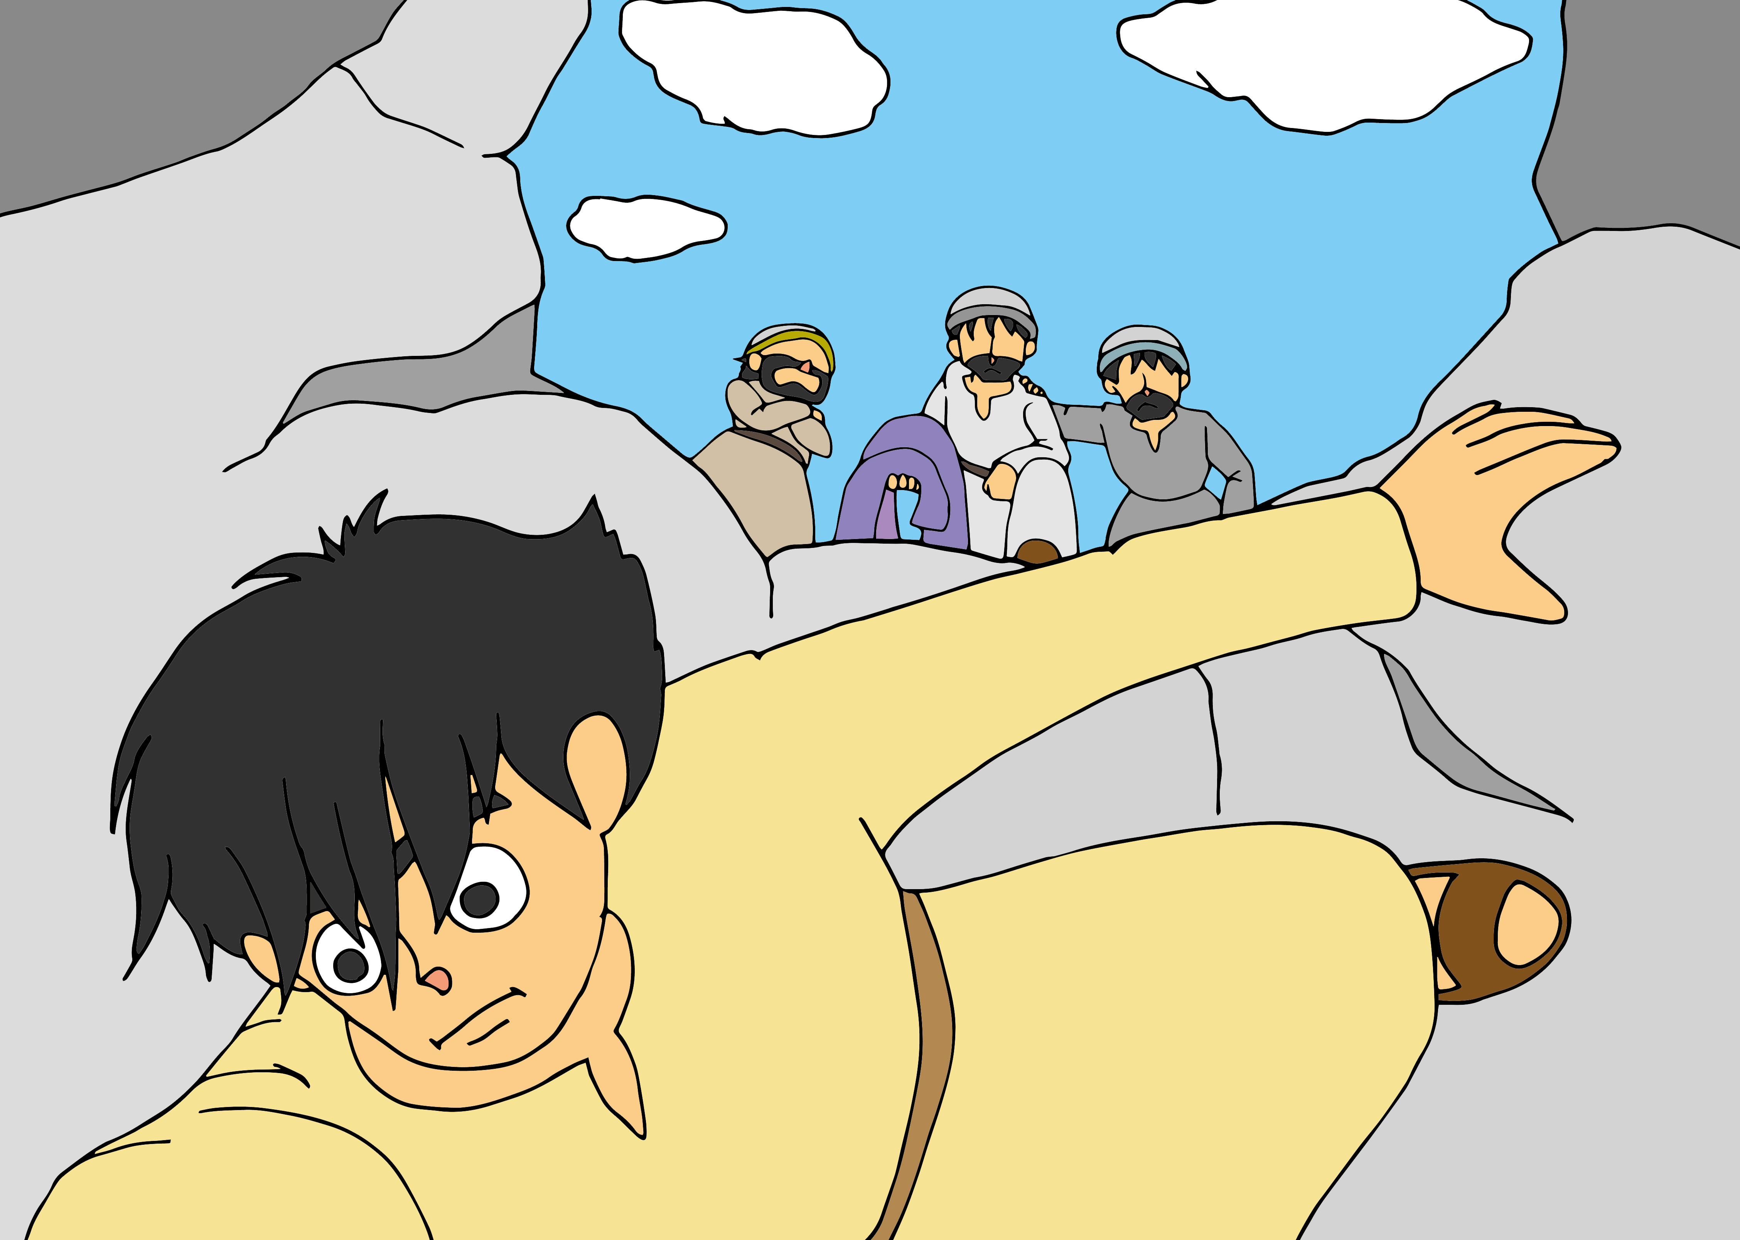

Slide 7
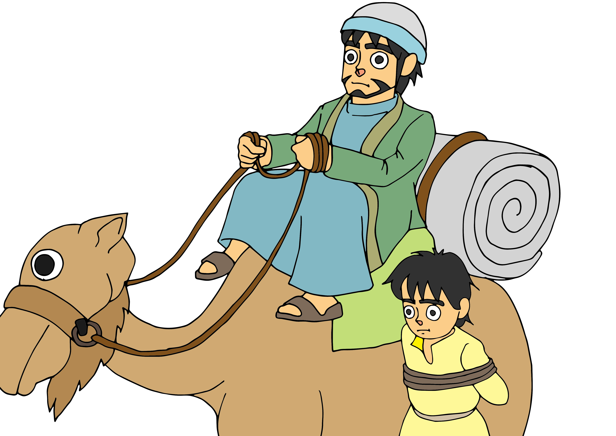

Slide 8
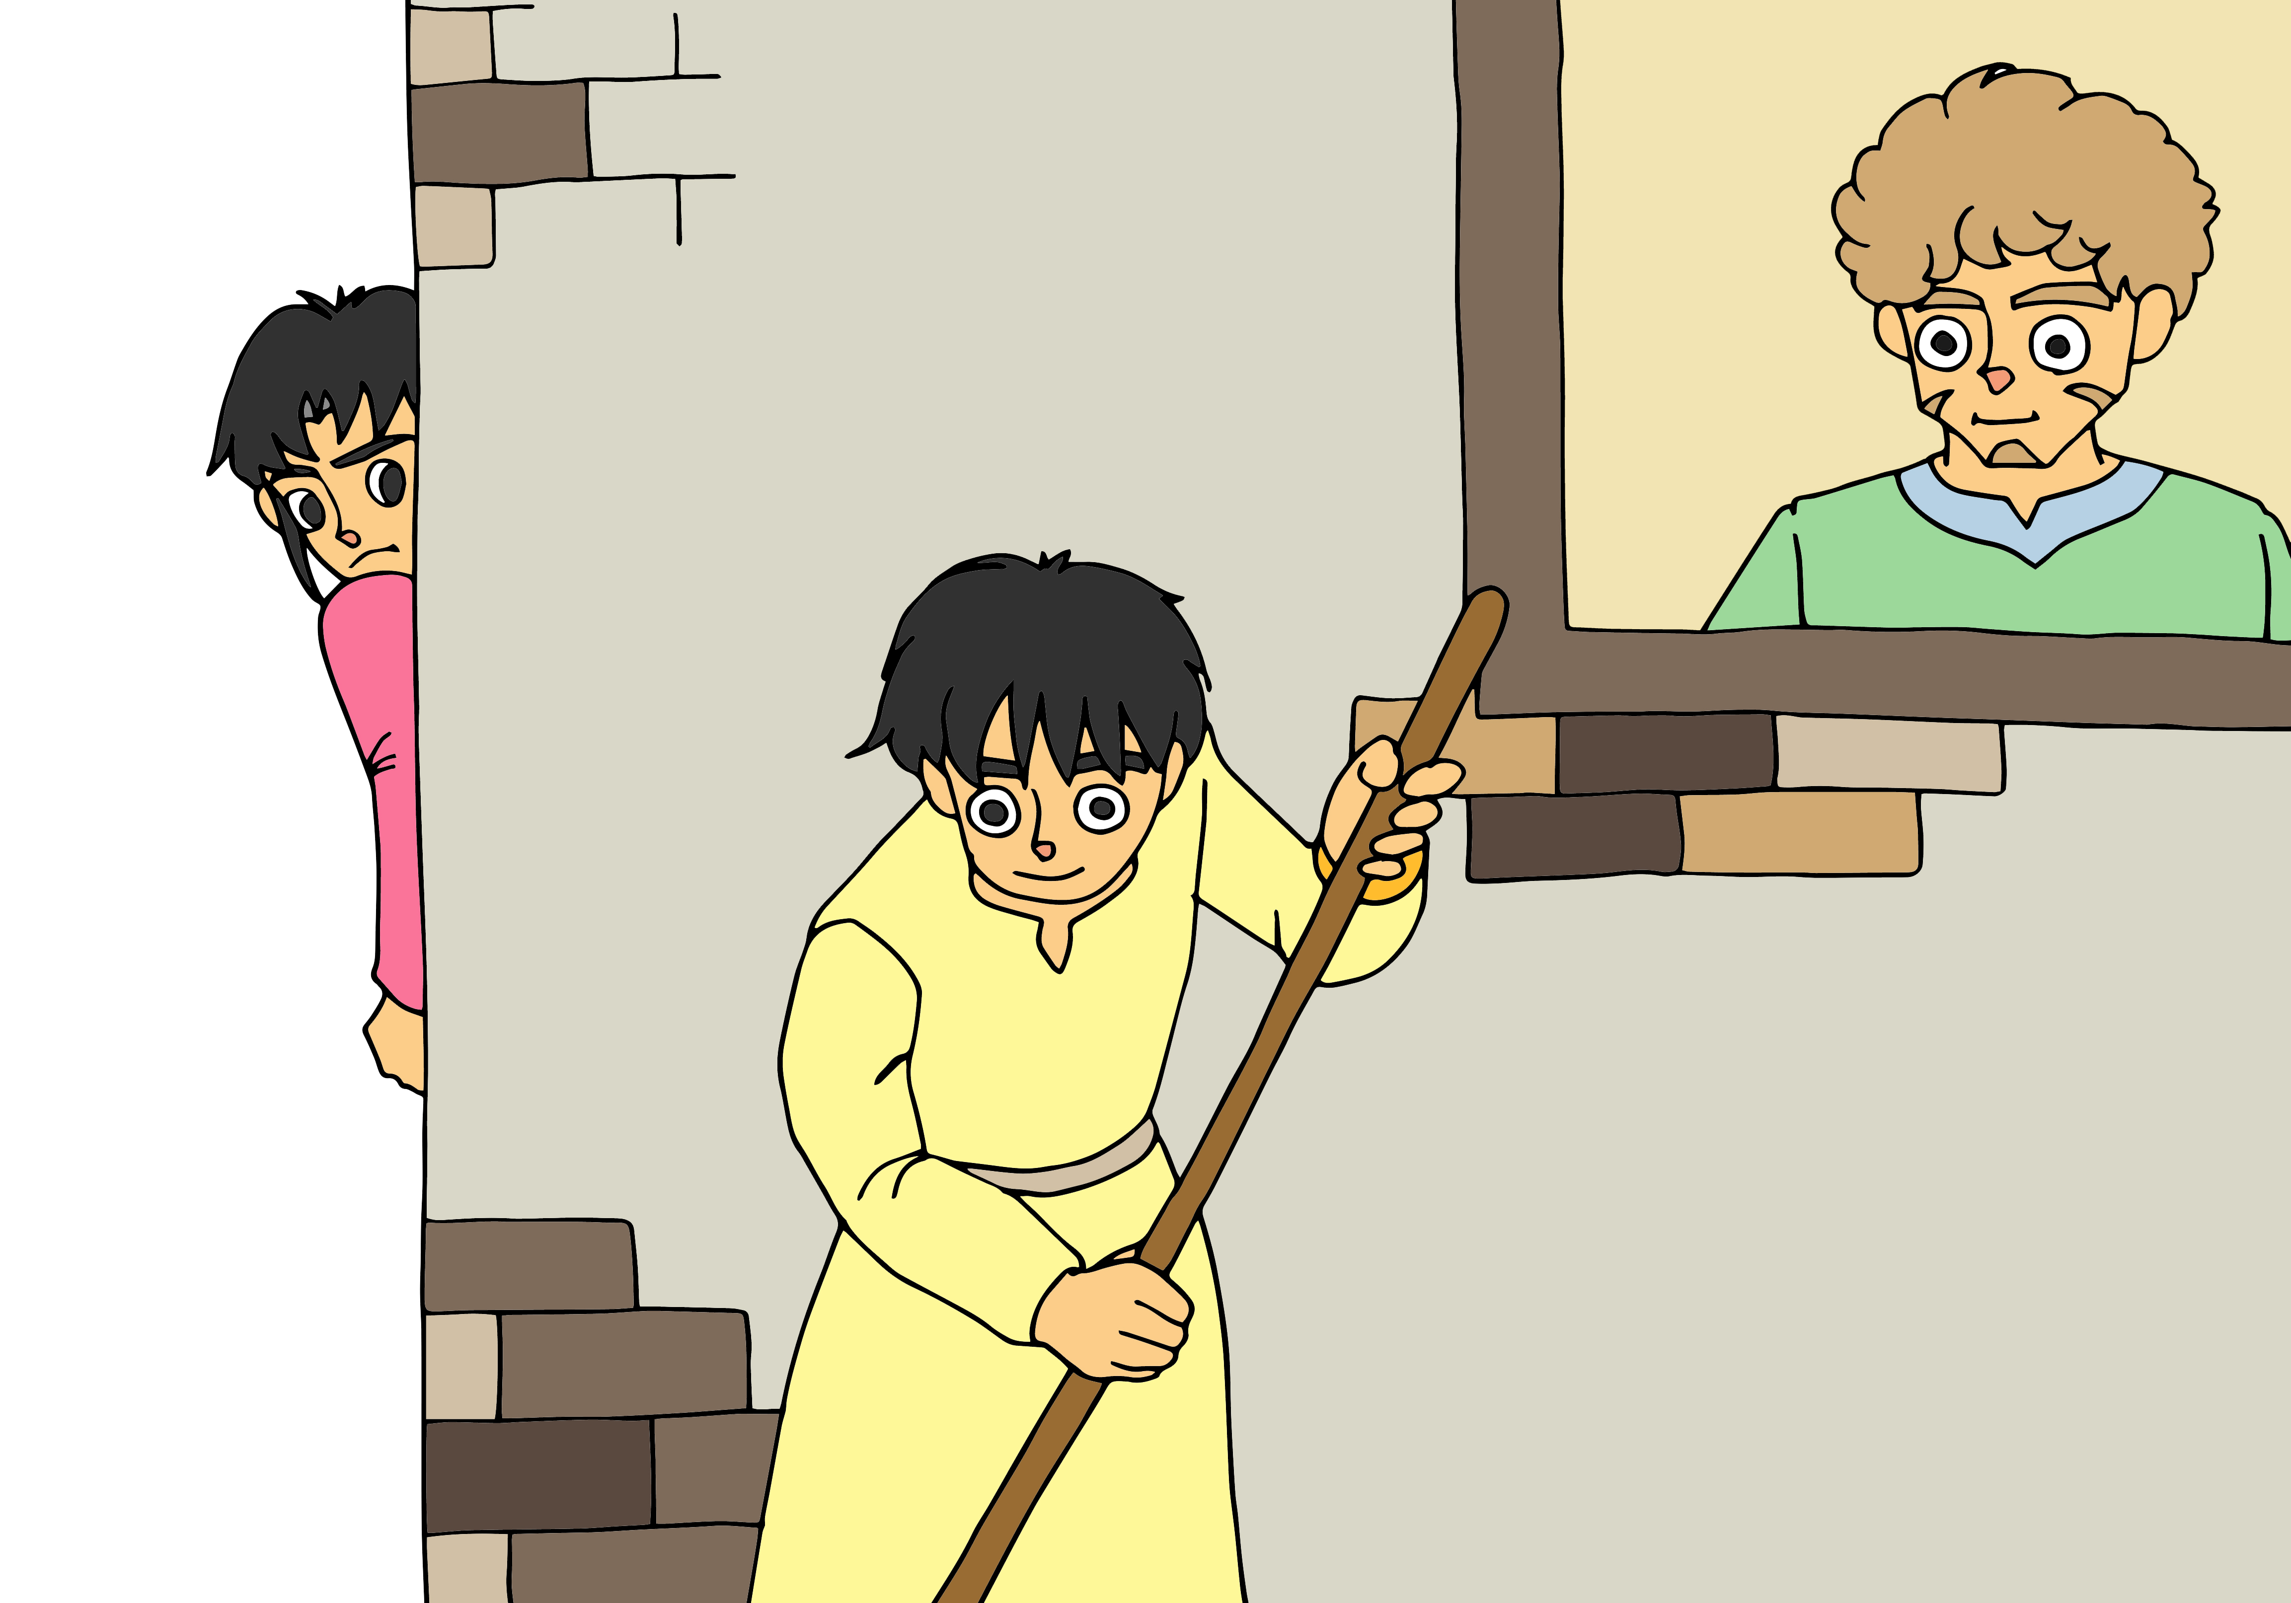

Slide 9
ひと こころ おお おも
人の心には多くの思いがある。
しかし、主の計画こそが実現する。
箴言19の21
しゅ けいかく じつげん
しんげん

